Slide 1
Mākslīgais Intelekts
Aleksandrs Kuznecovs 10a

Slide 2
Ko es izmantoju? - header
Vietnes cepurē man ir logotips un linki, noklikšķinot, jūs pārejat uz citu lapu.

Slide 3
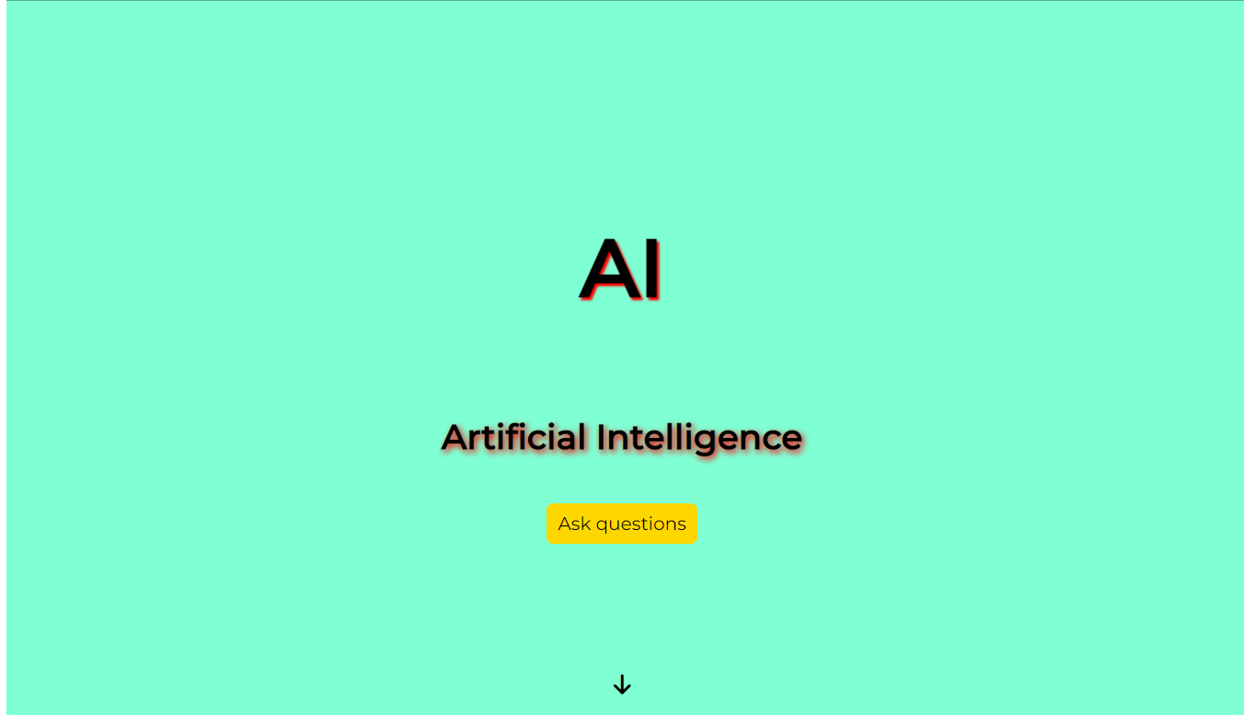
Intro
Intro man ir galvenais virsraksts, zem kura ir abreviatūras tulkojums, arī šiem diviem tekstiem ir sarkana ēna.
Zem tekstiem ir poga, uz kuras noklikšķinot, tā nonāks Google pastu, lai nosūtītu vēstuli uz norādīto adresi.
Arī pašā apakšā ir bultiņa, kas ir animēta, tā parāda, ka jums ir jāritina lapa zemāk.

Slide 4
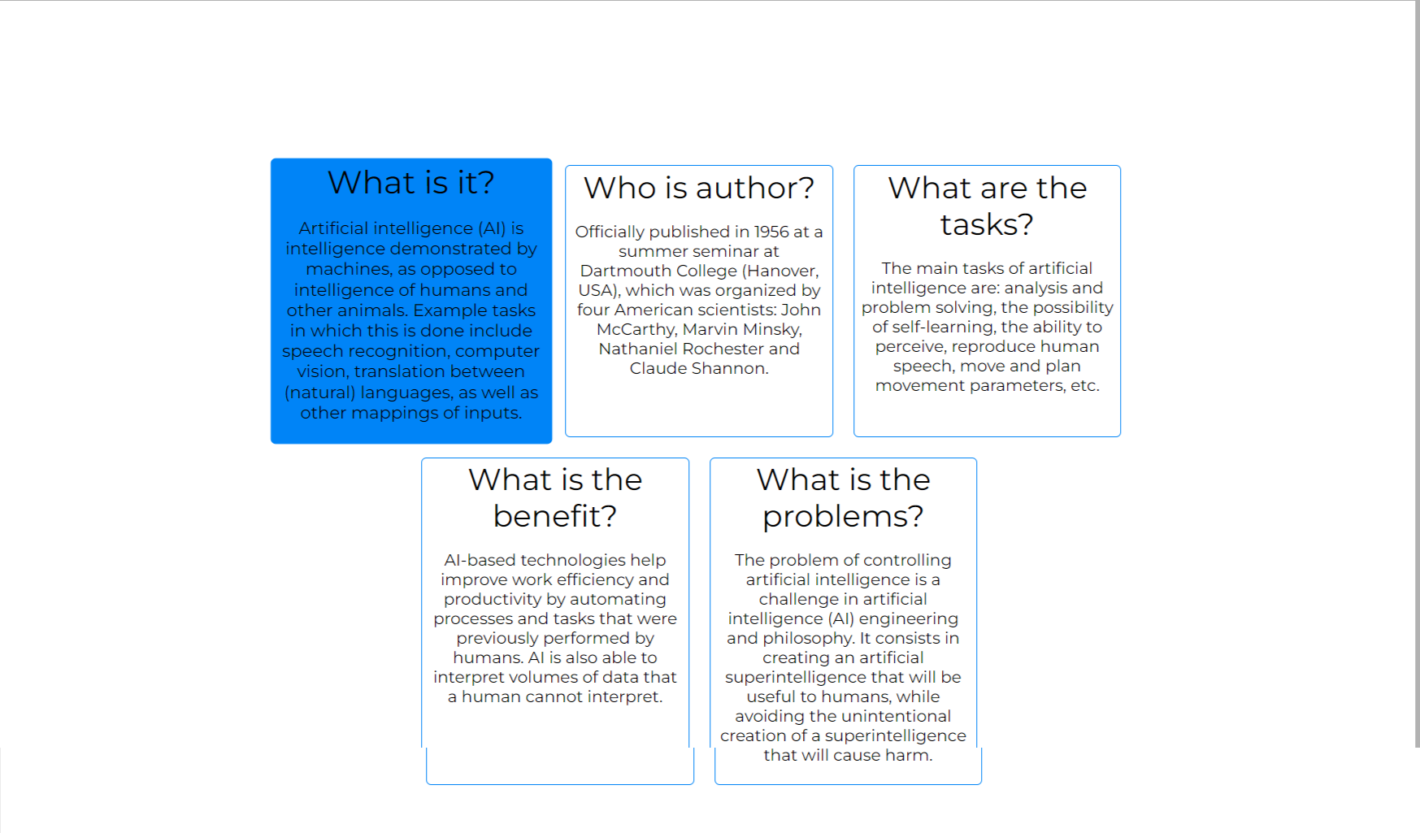
About
Sadaļā Par katram jautājumam izveidoju atsevišķu bloku, kad virzīsi peles kursoru virs bloka, mainīsies aizmugures krāsa, kā arī palielināsies mērogs.

Slide 5
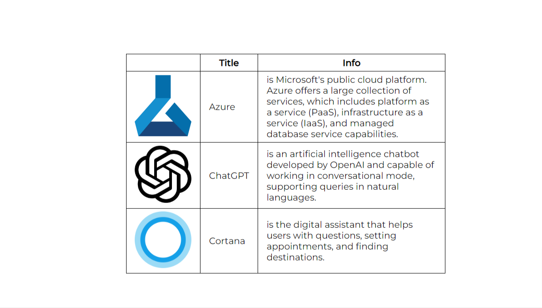
Programs
Šajā sadaļā es izveidoju tabulu, kurā ir populāru AI projektu nosaukumi, informācija un logotips

Slide 6
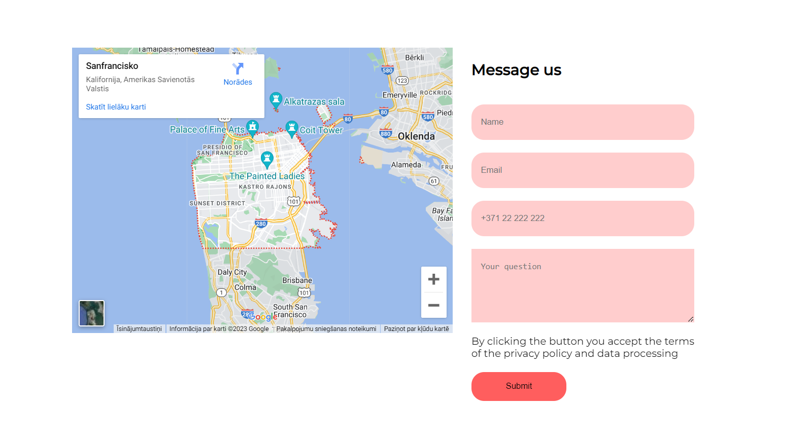
Contacts
Šeit izveidoju kontaktu bloku, kurā ir karte, kā arī anketa jautājumiem.

Slide 7

Footer
Šeit es izmantoju Font Awesome sociālo mediju ikonām.

Slide 8
Paldies par uzmanību
Aleksandrs Kuznecovs 10a

